Slide 1
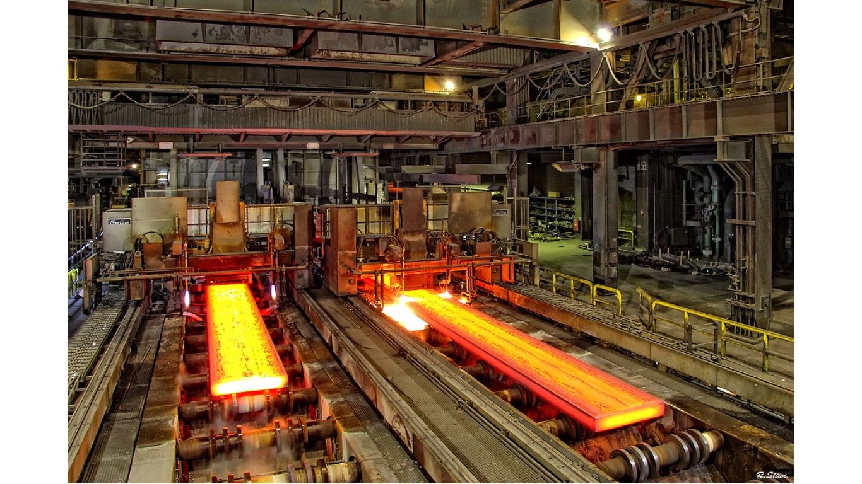
Stranguss
Buchberger Christopher

Slide 2
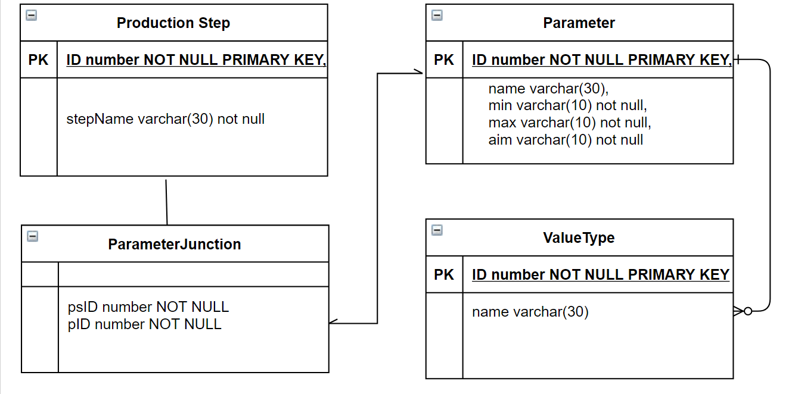
1 zu n Beziehung
Ein Production Step kann mehrere Parameter haben
Ein Parameter kann in meheren Production Steps vorkommen.
Production Step
Behinhaltet alle Parameter für einen Verarbeitungsschritt
Prozessparameter
Beschreiben einen Richtwert

Slide 3
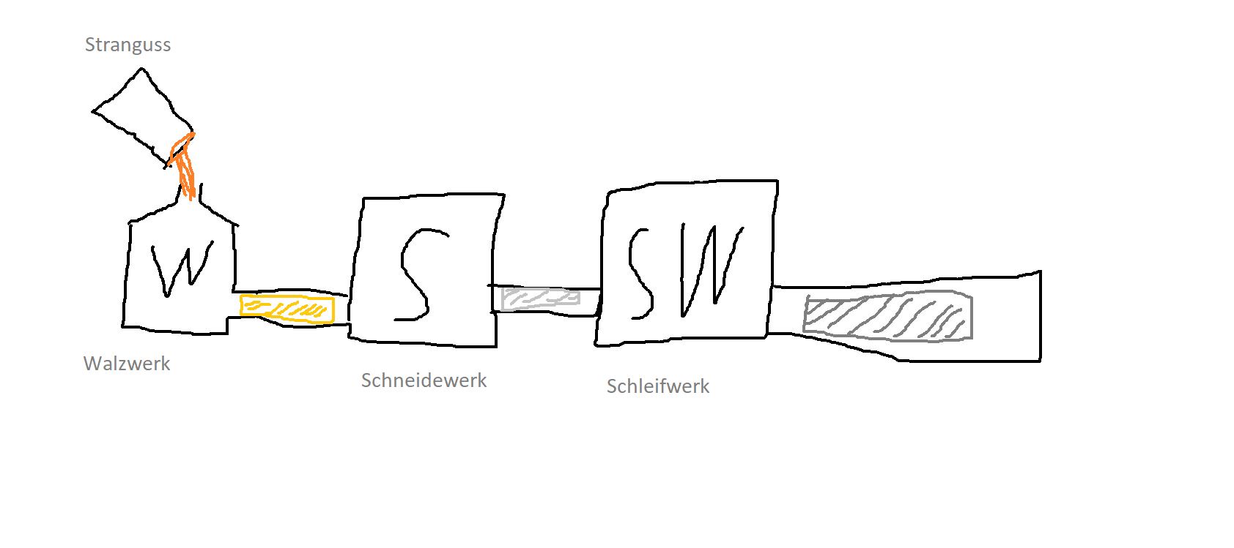
Blech Vorschriften

Slide 4
Blech Eingießen
Name | Min | Max | Aim
Menge | 6 | 6.1 | 6.05
Fließges. | 0.99 | 1.05 | 1.00
Rotation | 0.1 | 0.125 | 0.115
Temp | 2400 | 2450 | 24
Eisenanteil | 0.85 | 0.92 | 0.9
Kupferanteil | 0.07 | 0.1 | 0.08
Bronzeanteil | 0.01 | 0.04 | 0.02
Vorschriften

Slide 5
Blech Vorschriften

Slide 6
Blech Walzwerk
Name | Min | Max | Aim
Druck | 6 | 6.1 | 6.05
Druckzeit | 0.5 | 0.505 | 0.5025
Bandgeschw | 1 | 1.05 | 1.025
Maximaler Diff. | 0.00 | 0.01 | 0.00
Vorschriften

Slide 7
Blech Vorschriften

Slide 8
Blech Schneidewerk
Name | Min | Max | Aim
Menge | 6 | 6.1 | 6.05
Schnittgeschw | 0.5 | 0.505 | 0.5025
Bandgeschw | 1 | 1.05 | 1.025
Vorschriften

Slide 9
Blech Vorschriften

Slide 10
Blech Schleifwerk
Name | Min | Max | Aim
Schleifdauer | 5.5 | 5.6 | 5.55
Schleifdruck | 0.5 | 0.505 | 0.5025
Bandgeschw | 1 | 1.05 | 1.025
Vorschriften

Slide 11
Blech Vorschriften
Blech

Slide 12
Strangguss V2
Comming soon…

